Slide 1
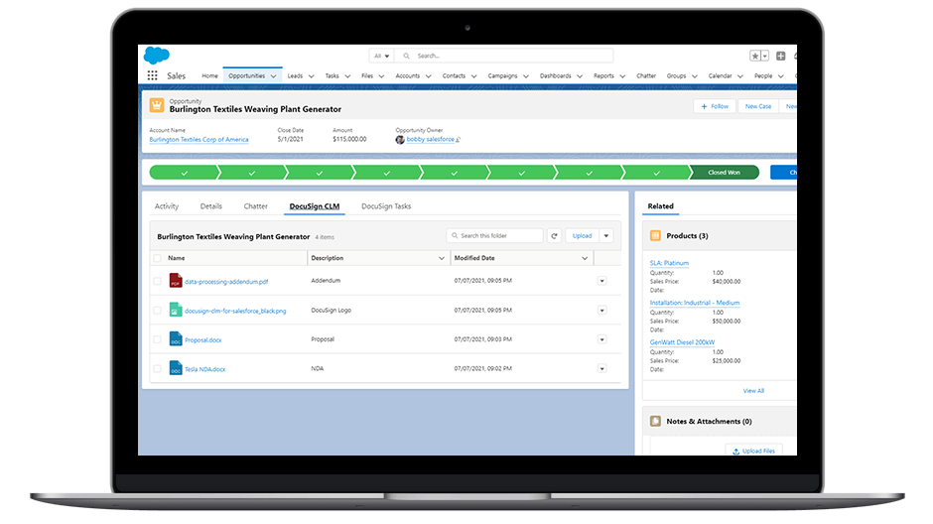
Saisie des opportunités sous HORIZON
Mandat prescripteur

Slide 2
Depuis Horizon -> Se rendre sur la personne physique concernée afin de créer une nouvelle opportunité

Slide 3
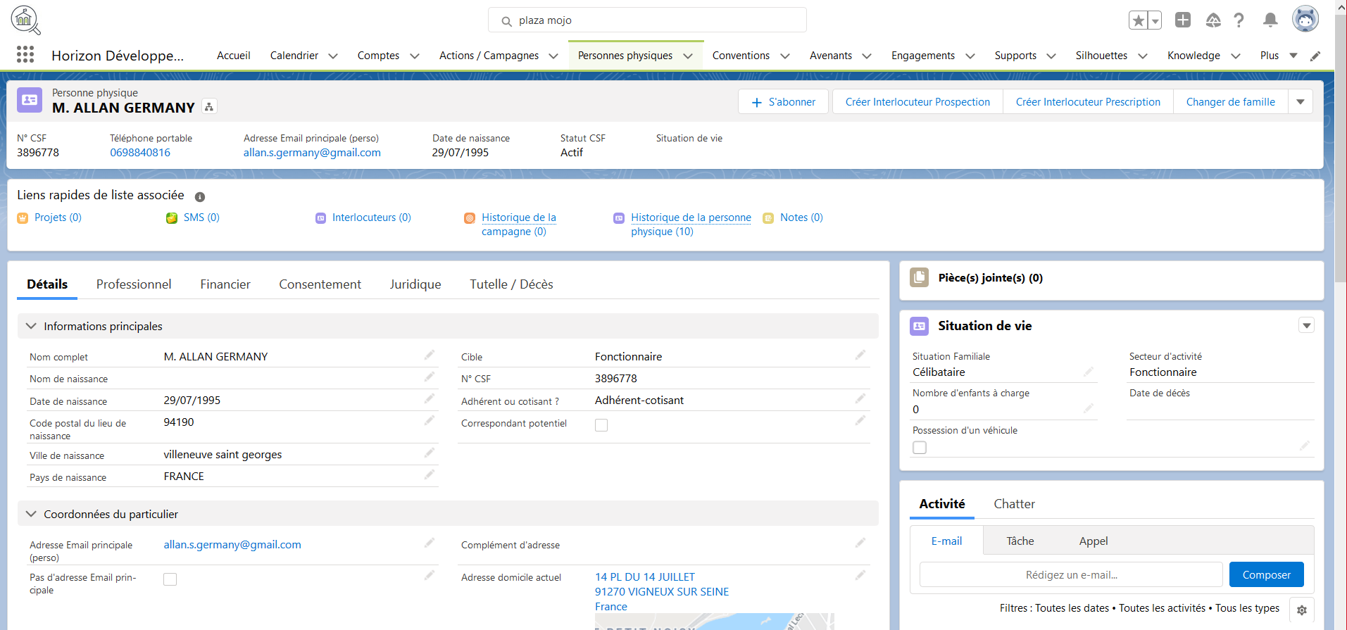

Slide 4
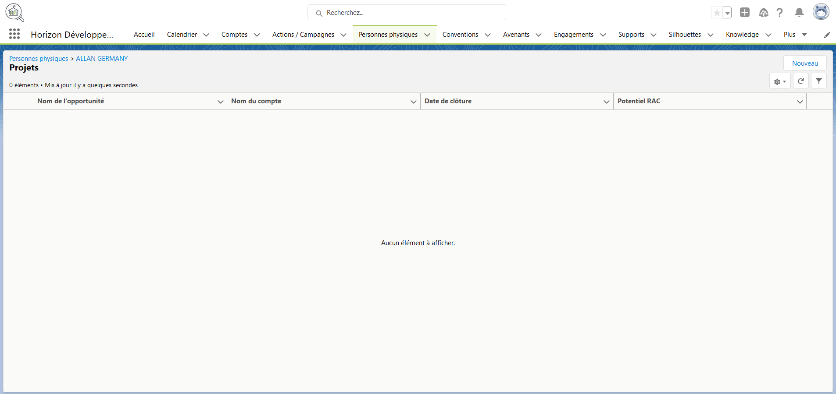

Slide 5
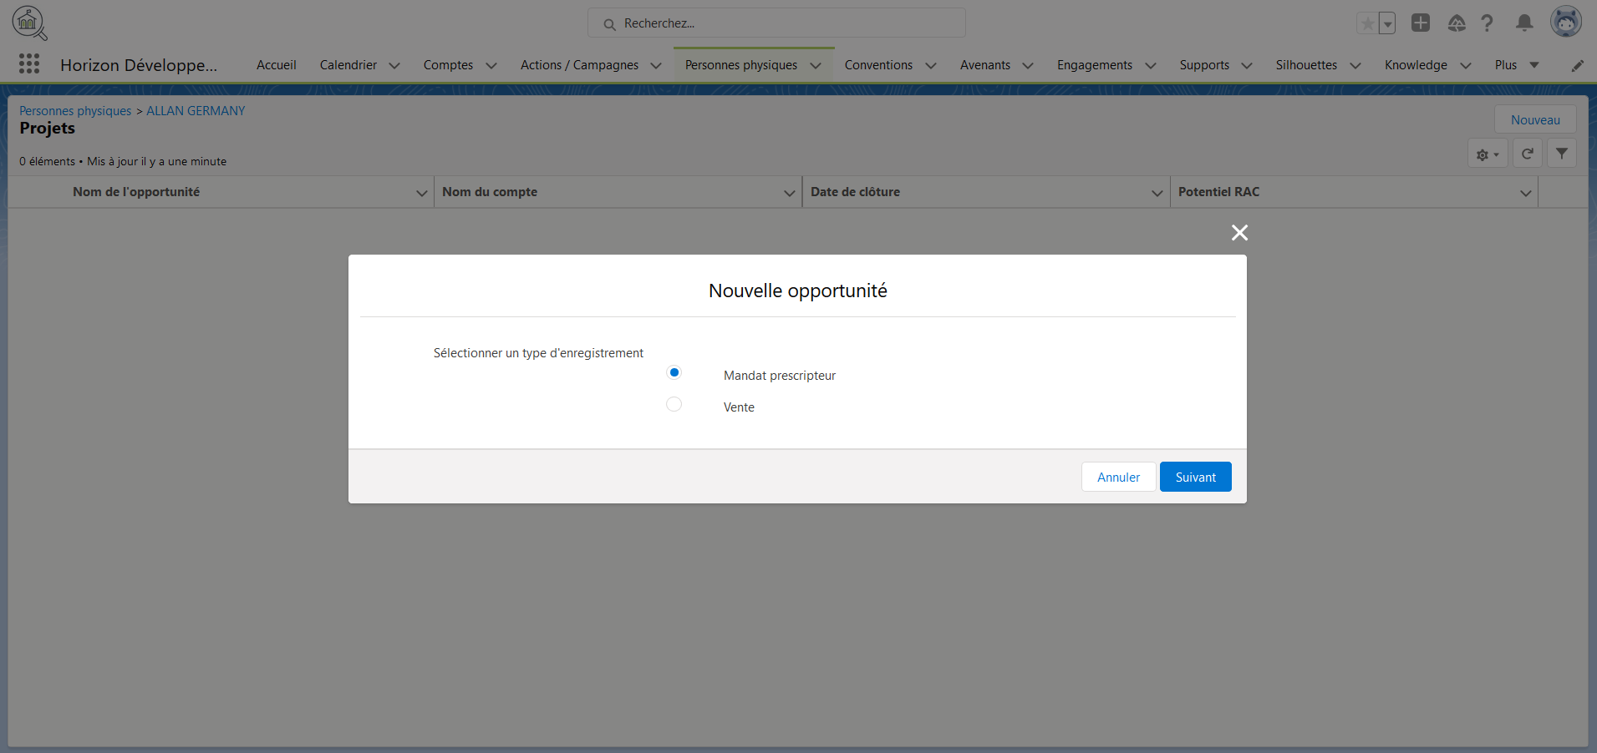

Slide 6
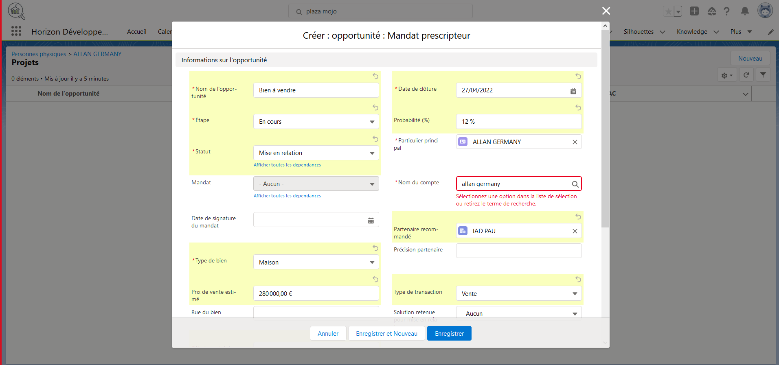
Indiquer les champs obligatoires

Slide 7
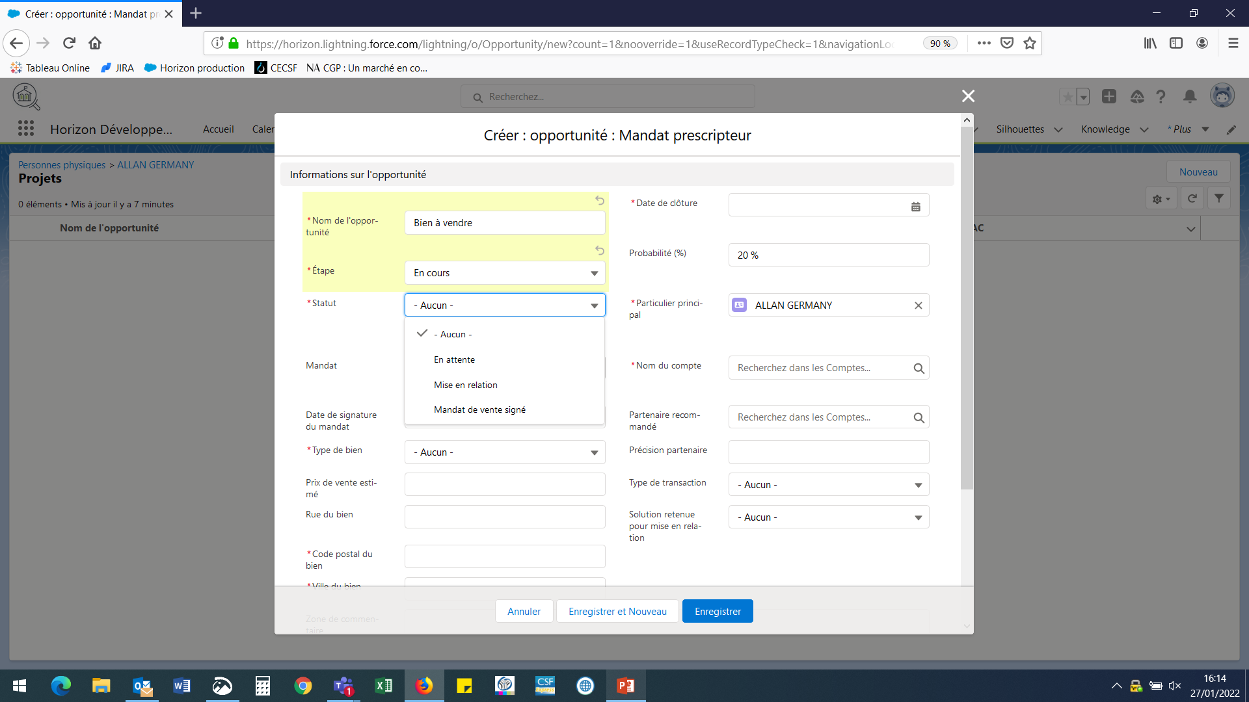
Envoi de l’adhérent vers l’agence immobilière avec qui nous sommes en partenariat
Mandat acté entre l’agence immobilière et l’adhérent pour une mise en vente de son bien

Slide 8
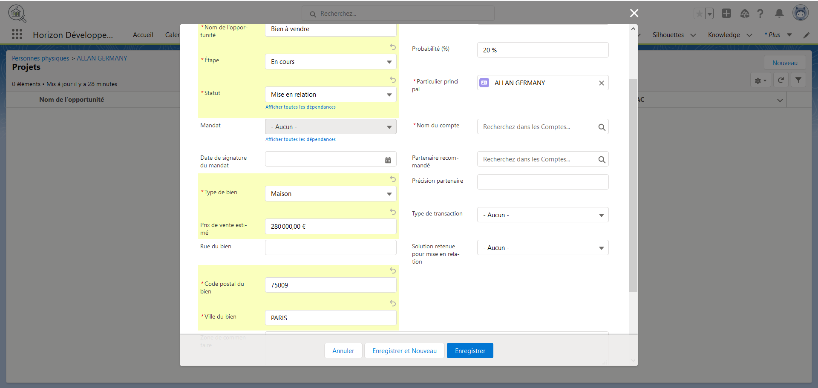
Renseigner les champs obligatoires

Slide 9
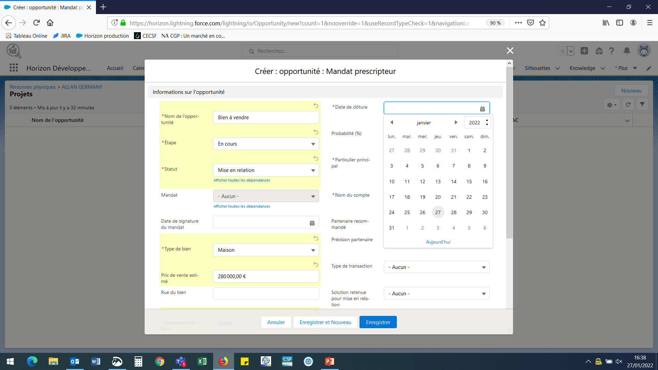
Renseigner ici une date approximative de fin de l’opération (exemple 3mois)

Slide 10
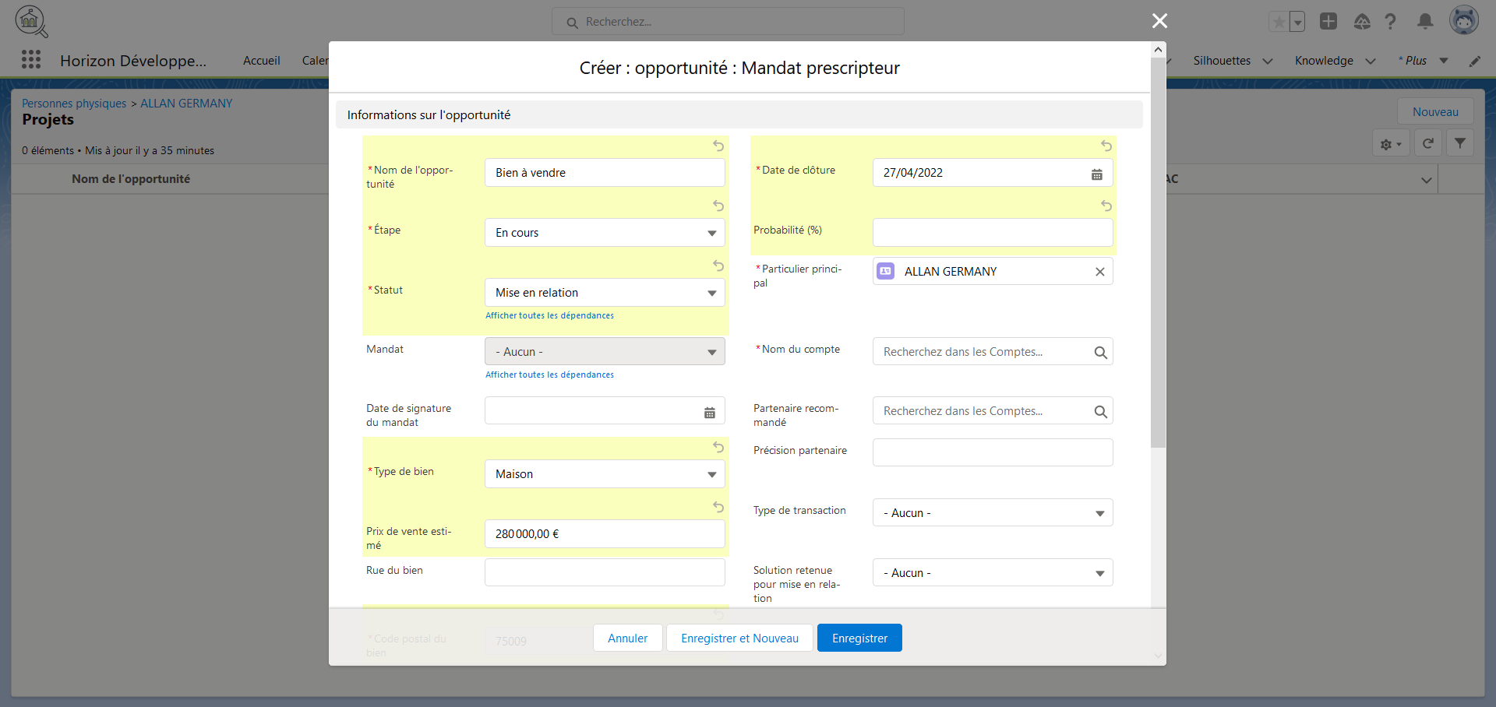
Renseigner ici le pourcentage en fonction du mandat de vente signé (exemple IAD 12% HT)

Slide 11
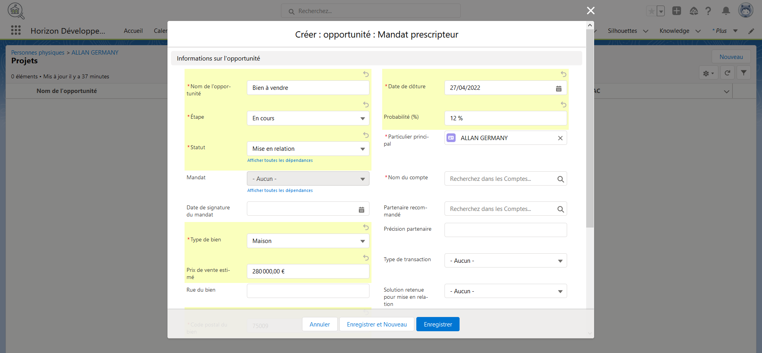
Indiquer ici le particulier principal

Slide 12
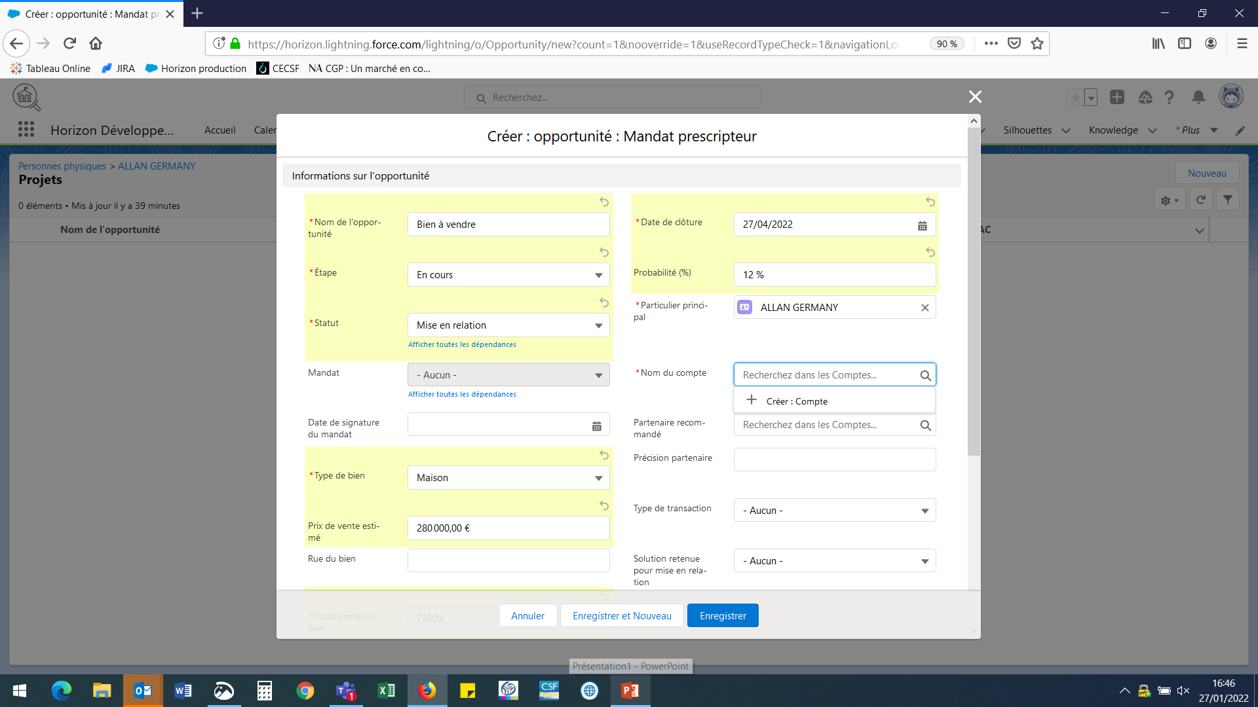
Renseigner ici le nom du compte de la famille en question. Si le particulier est seul, alors il faudra le rattacher à lui-même

Slide 13
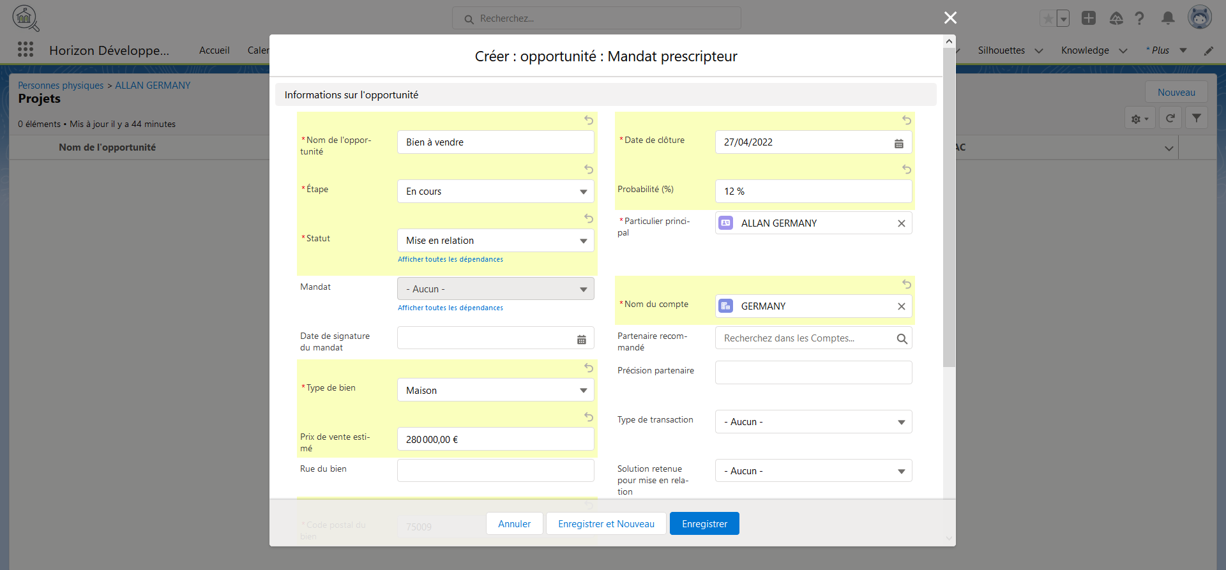
Nom de l’agence immobilière vers qui l’adhérent a été envoyé.
Champs modifiable, si l’adhérent ne conclut pas de vente avec l’agence sélectionnée au départ.

Slide 14
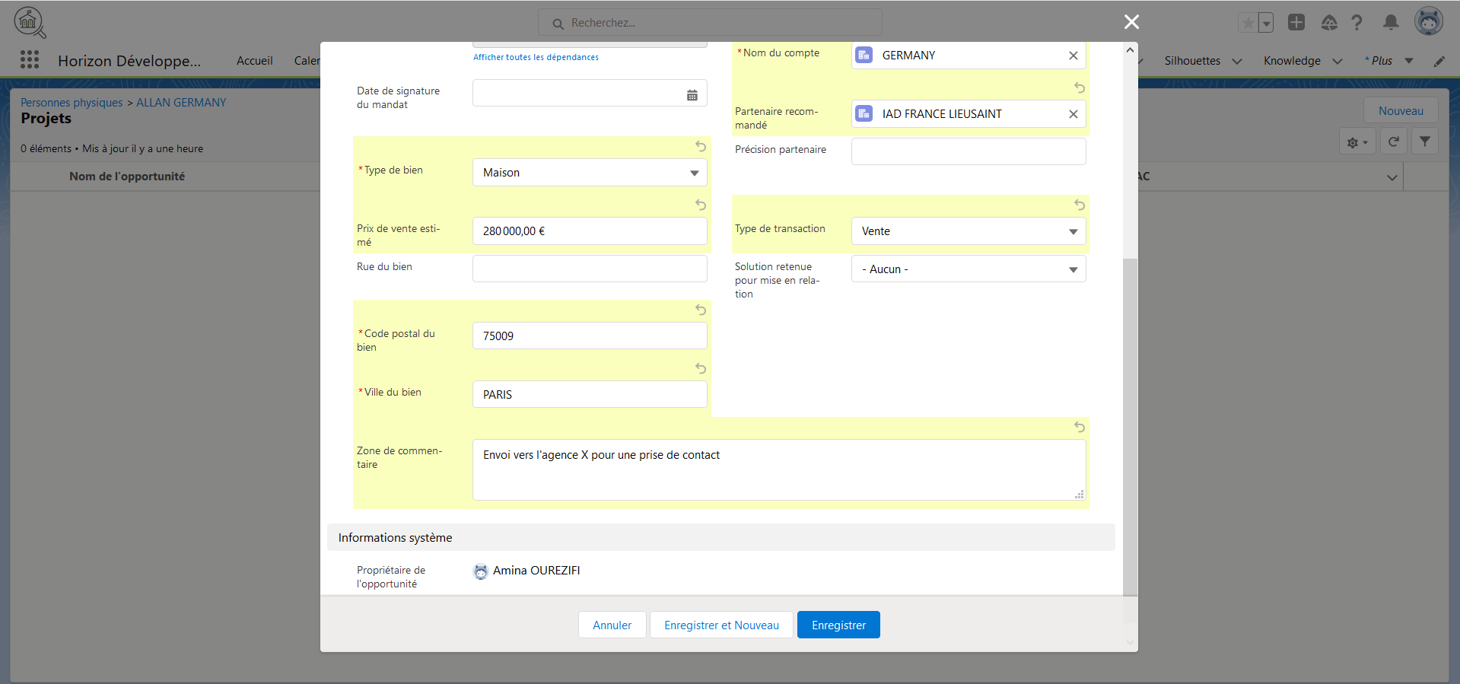
Champs à renseigner

Slide 15
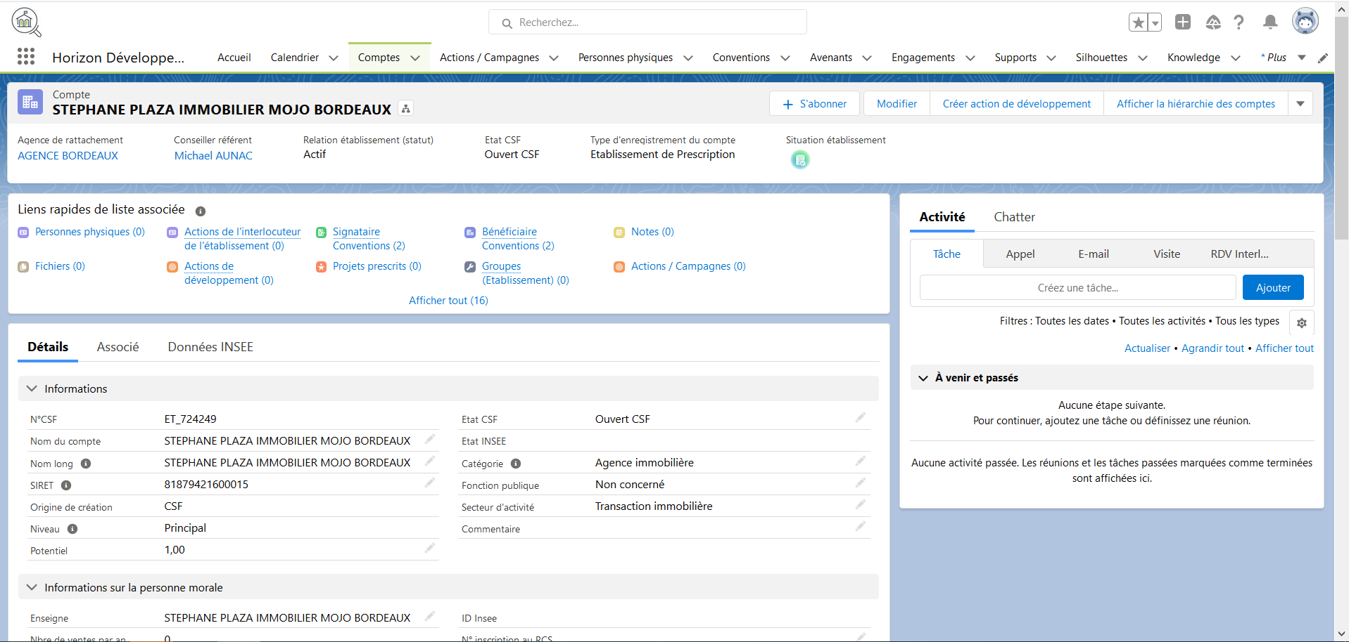

Slide 16
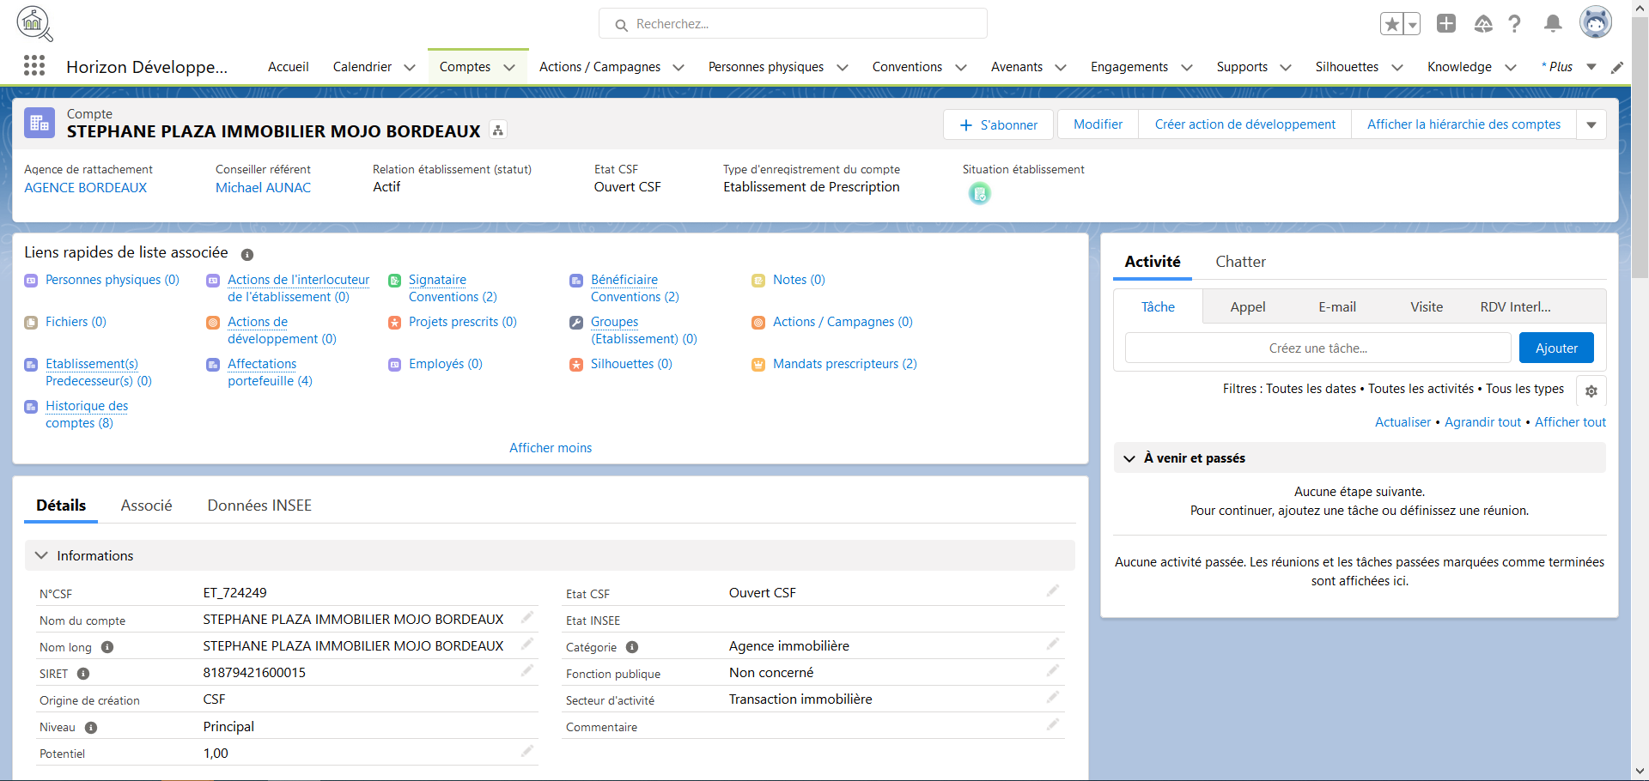

Slide 17
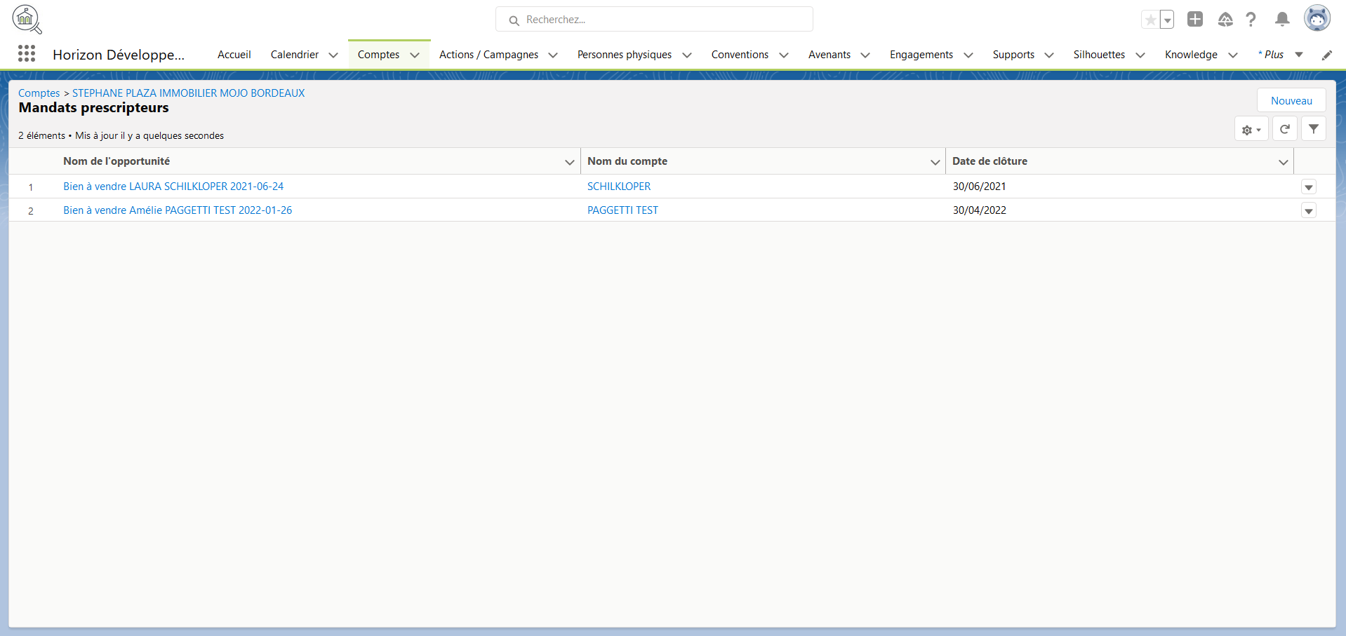

Slide 18
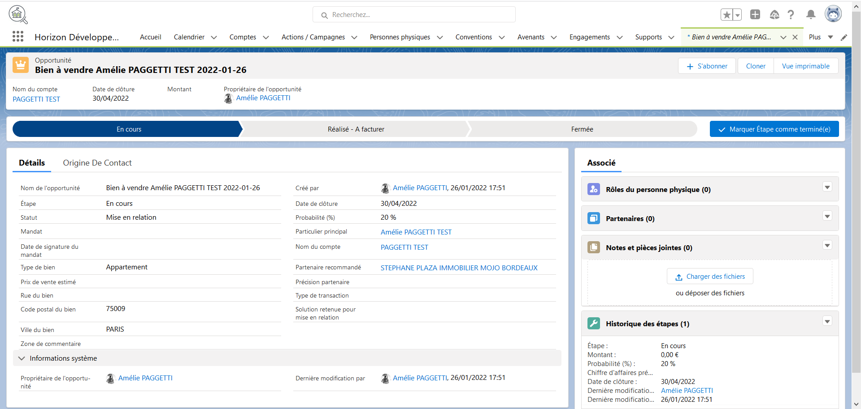
Suivi du mandat de vente
Indiquer ici lorsque le mandat de vente aura été signé

Slide 19
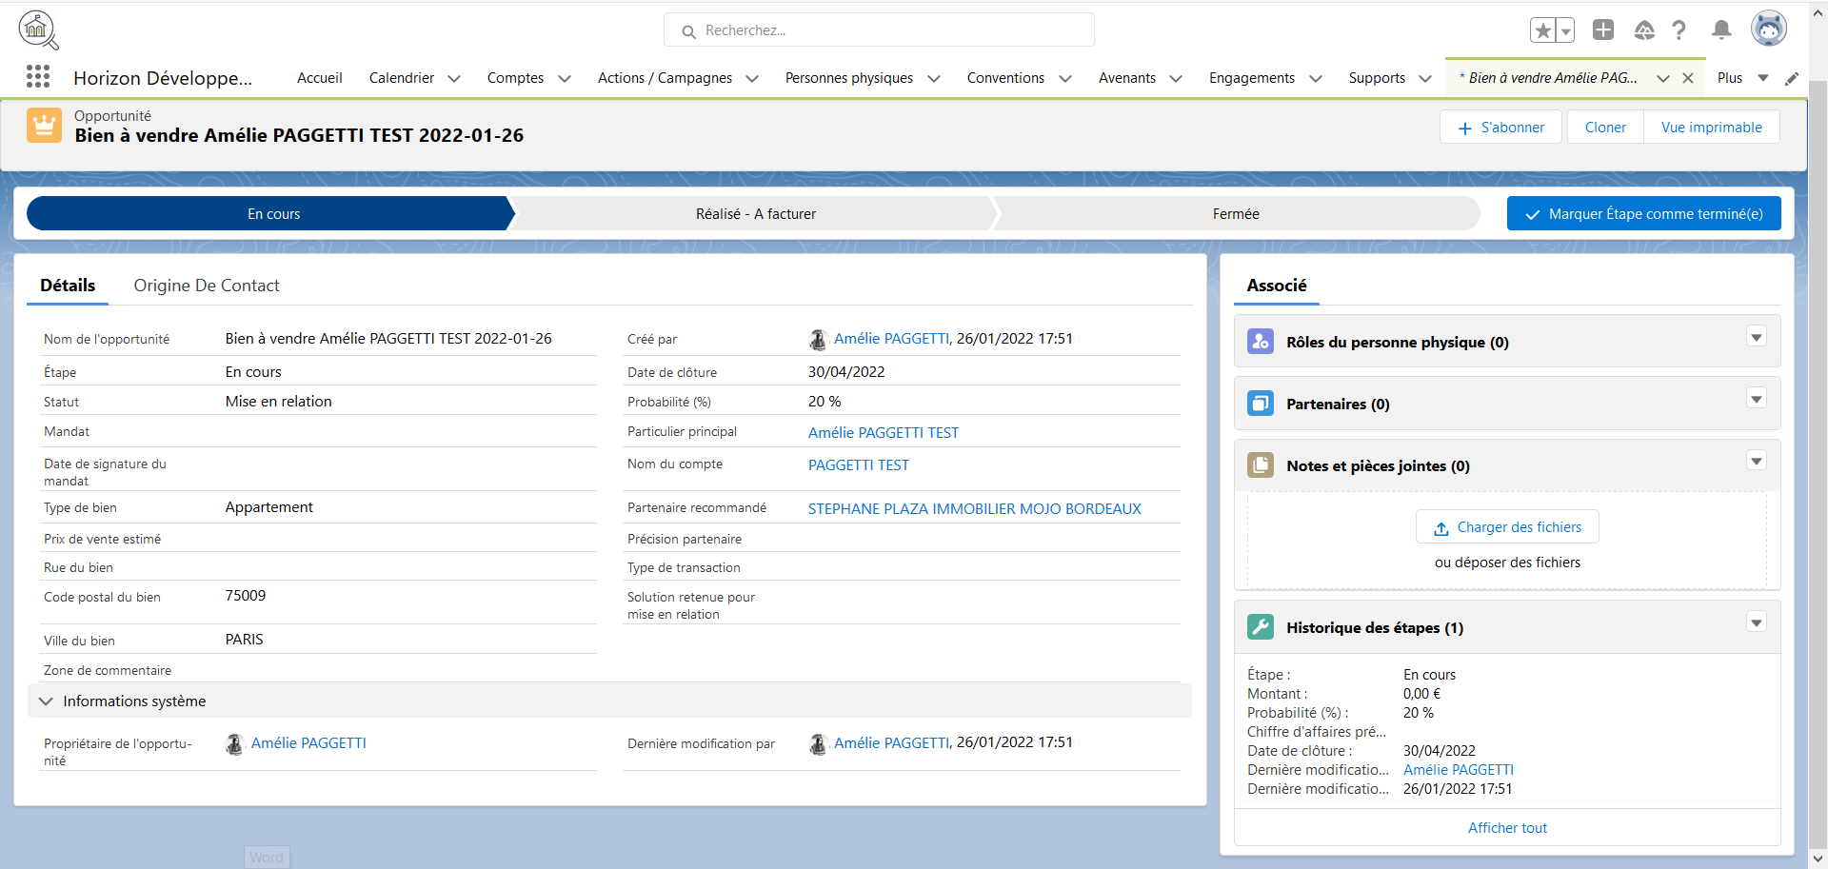
Fiche de consentement de l’adhérent
Charger le document ici, une fois signé par l’adhérent
Dans le cadre du RGP, nous pouvons être amenés à devoir justifier auprès du partenaire l’accord des adhérents pour l’envoi de leurs coordonnées.
Vous trouverez le document à faire signer à l’adhérent ici :
(SERA FOURNI ULTERIEUREMENT PAR LA DRCC)

